Slide 1
Arquitectura Orientada a Eventos
Ing. Keneth Murillo
AI & Cloud & DevOps Architect
MCT | Scrum Master Certified

Slide 2



Keneth Murillo
AI & Cloud & DevOps Architect
MCT | Scrum Master Certified
@kenethmurillo
../in/kenethmurillo/
keneth.murillo@outlook.com

Slide 3

Arquitectura basada en eventos

Slide 4
Lo que cubriremos aquí
¿Qué son las aplicaciones basadas en eventos? ¿Cuándo se inició la arquitectura basada en eventos? ¿Cuál es el beneficio? ¿Cuándo tenemos que usar? ¿Qué es la implementación en el mundo real? ¿Cuál es la tendencia?

Slide 5
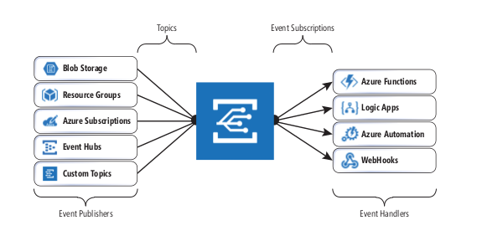
¿Qué son las aplicaciones basadas en eventos?
¿Qué es un evento? ¿Qué hay en un evento? ¿Cuál es la reacción cuando se dispara un evento?

Slide 6
¡Pregúntale a Wiki!
Un evento es algo notable que sucede dentro o fuera de su negocio El término evento a menudo se usa indistintamente para referirse tanto a la especificación (definición) del evento como a cada ocurrencia individual (instancia) del evento. Cada ocurrencia de evento tiene un encabezado de evento y un cuerpo de evento como información entregada

Slide 7
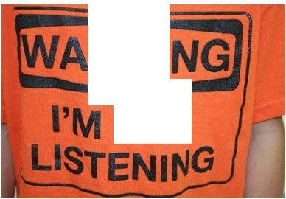
¿Cómo se consume un evento?
¡Debería ser publicado! ¡Y luego despedido! ¡Y alguien debe escuchar! ¡Y él / ella dará alguna reacción! O, simplemente ignóralo!...
RNI
NOT

Slide 8
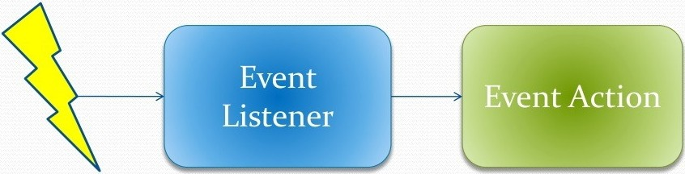
Simplemente, EDA será como

Slide 9

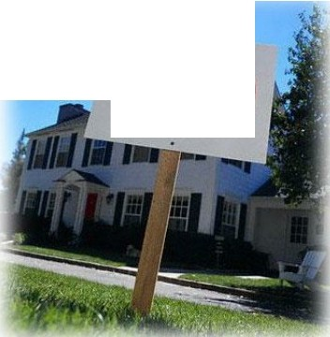
Publicación de Eventos
:a --
.
SOLD

Slide 10


Diversas reacciones a los acontecimientos
l

Slide 11

El problema en el desencadenador de eventos
Desencadenado por eventos predecibles Desencadenado por eventos impredecibles Oyentes activos requeridos

Slide 12

Actividad de eventos de escucha

Slide 13

El problema de la acción
Synchronous Action
)
Asynchronous Action

Slide 14

Muchas gracias

